Slide 1
О Creditinfo и Creditinfo Decision Analytics

Slide 2
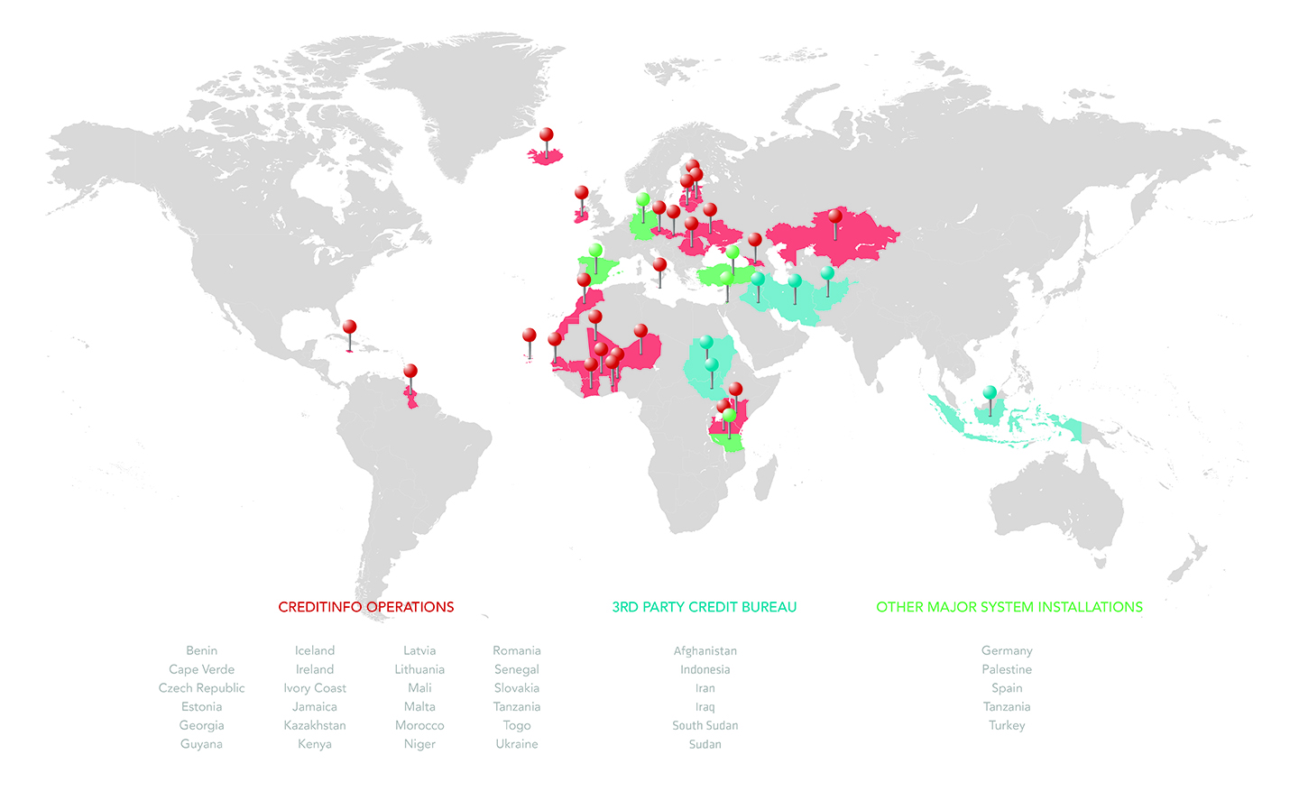
Creditinfo – проверенный опыт на глобальном уровне
Creditinfo Group
Основанная в 1997 в Исландии сейчас:
  Активна в более чем 40 странах
  Средний годовой рост 20%+в последние 3 года
  Управление кредитными бюро в 24 странах с общим населением 750 миллионов
Creditinfo Decision Analytics
Полный спектр решений в управлении рисками
  Стратегический консалтинг
  Скоринг оценки риска
  Принятие решений
  Системы автоматизации
  Тренинги
  Борьба с мошенничеством
  Взыскание

Slide 3




. . . . . Creditinfo Decision Analytics
Полный спектр решений в управлении рисками
Данные и аналитика
Принятие решений
Мониторинг
Автоматизация
Статистические модели риска
Экспертные модели риска
Модели оценки клиента
Модели отклика на предложение
Модели взыскания
Модели идентификации мошенничества
Внешние и внутренние источники данных
BEE: Business Evaluation Engine – Система принятия решений
Умная управленческая отчетность
Рыночный бенчмаркинг
APS: Application Processing System – Система обработки заявок
LMS: Loan Management System – Система управления кредитами
MC: MultiConnector connectivity – Соединение с базами данных
Консалтинг

Slide 4
Модель PD на основе базы данных «Ишеним»
Концепция для обсуждения

Slide 5
Цель
Всем банкам Кыргызстана осуществить переход на МСФО 9 с 01.01.2018

Slide 6
Задача
Разработать модели для прогноза ожидаемых потерь:
EL = EAD * PD * LGD
EL – ожидаемые потери
EAD – ожидаемая сумма задолженности на момент дефолта
PD – вероятность дефолта
LGD – потери при дефолте

Slide 7

Задача
Разработать модели для прогноза ожидаемых потерь:
EL = EAD * PD * LGD
Компонент EAD может быть рассчитан банками самостоятельно, с помощью графика платежей и ряда допущений

Slide 8
Задача
Разработать модели для прогноза ожидаемых потерь:
EL = EAD * PD * LGD
Компонент LGD может быть рассчитан банками самостоятельно, с помощью ряда допущений и внутренней статистики, при наличии

Slide 9

Задача
Разработать модели для прогноза ожидаемых потерь:
EL = EAD * PD * LGD
По предварительным сведениям, многие банки испытывают затруднения с разработкой модели PD
(недостаточно статистики и/или экспертизы)

Slide 10
Решение
Ишеним и Creditinfo Decision Analytics разрабатывают модели PD на основе базы данных кредитных историй
Оперативная разработка модели: 4 – 6 месяцев
Ишеним обладает самой полной базой данных в стране
Действующие заемщики физ. лица 540K, в т.ч. 90+ 20K
Действующие заемщики юр. лица 1500, в т.ч. 90+ 100
Creditinfo Decision Analytics обладает уникальным опытом и экспертизой
За последние 5 лет более 120 моделей в 34 странах
Обучающие семинары по использованию модели

Slide 11
Механизм использования
Такой же как с кредитным отчетом:
Запрос отчета с оценкой PD
Ишеним
Банк
Отчет с оценкой PD
С точки зрения инфраструктуры – минимум доработок для банков

Slide 12
Другие сферы применения модели PD
При рассмотрении заявки на кредитование:
  Решение Принять/Отказать
  Расчет ставок, лимитов, требований к залогам
При работе с действующим клиентом:
  Pre-approve, Cross-sell, Up-sell
  Про-активное управление кредитным риском
Управление портфелем:
  KPI работникам и филиалам
  Стратегическое планирование

Slide 13
Преимущества предлагаемого подхода
Минимальные вложения:
  Все инвестиции по разработке и внедрению осуществляются Ишеним
  Для банка – только операционные расходы (фиксированная цена за один Скоринговый отчет)
Качество прогнозов и прозрачность:
  База данных Ишеним является самой полной в стране, что гарантирует точность прогнозов
  Модели контролируются CIDA и обновляются на регулярной основе. Результаты анализа доступны для всех пользователей модели
Многофункциональность и передача знаний :
  Модели могут применяются во всех сферах кредитования
  CIDA проведет тренинги по использованию моделей как для целей расчета провизий, так и для других сфер применения моделей

Slide 14
Следующие шаги (сроки предварительные)
До 01.08.17 банковское сообщество (Ассоциация) принимает решение о заинтересованности в предлагаемом подходе
  Управленческое решение каждого банка
  Согласование подхода с аудиторами
CIDA проводит более глубокий анализ базы данных Ишеним по сегментации моделей и информирует об этом всех заинтересованных
  Ориентировочно в середине сентября презентация промежуточных результатов
  Рекомендации по LGD
Построение модели и тестирование и калибровка
  CIDA и Ишеним ориентировочно в середине ноября финализирует модели, проводит презентацию и тренинги по использованию
  Банки ориентировочно в середине декабря тестируют и калибруют модели на своих портфелях
Выше обозначенные сроки весьма амбициозны, возможно потребуется больше времени

Slide 15
Канат Халилов
Консультант, Creditinfo Decision Analytics
k.khalilov@creditinfo.com
+7 707 878 96 32
Skype: kkhalilov
Notes:
This can be used for the back cover. Just add your basic contact information.

Slide 16
Notes:
This can also be used as a back cover. CHANGE THE ADRESS AT THE BOTTOM OF THE PAGE IN SLIDE MASTER.

